Slide 1

فك الأقواس
(2-3)

Slide 2
أهداف الدرس
تبسيط العبارات الخطية، مثال جمع الحدود المتشابهة، وضرب مقدار ثابت في الأقواس.

Slide 3
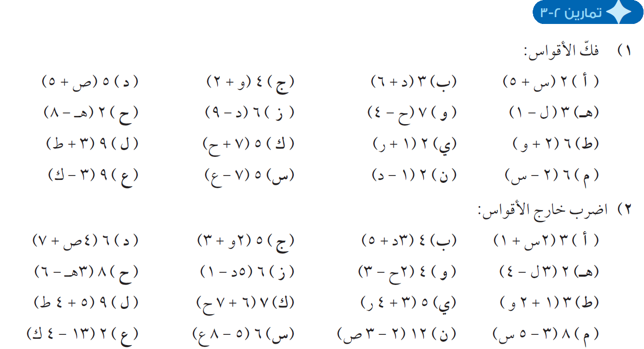
25
+
5ص
8
+
4و
18
+
3د
10
+
2س
16
-
2هـ
54
-
6د
28
-
7ح
3
-
3ل
9ط
+
27
5ح
+
35
2ر
+
2
6و
+
12
9ك
-
27
5ع
-
35
2د
-
2
6س
-
12

Slide 4
42
+
24ص
15
+
10و
20
+
12د
3
+
6س
48
-
24هـ
6
-
30د
12
-
8ح
8
-
6ل
36ط
+
45
49ح
+
42
20ر
+
15
6و
+
3
8ك
-
26
48ع
-
30
36ص
-
24
40س
-
24

Slide 5
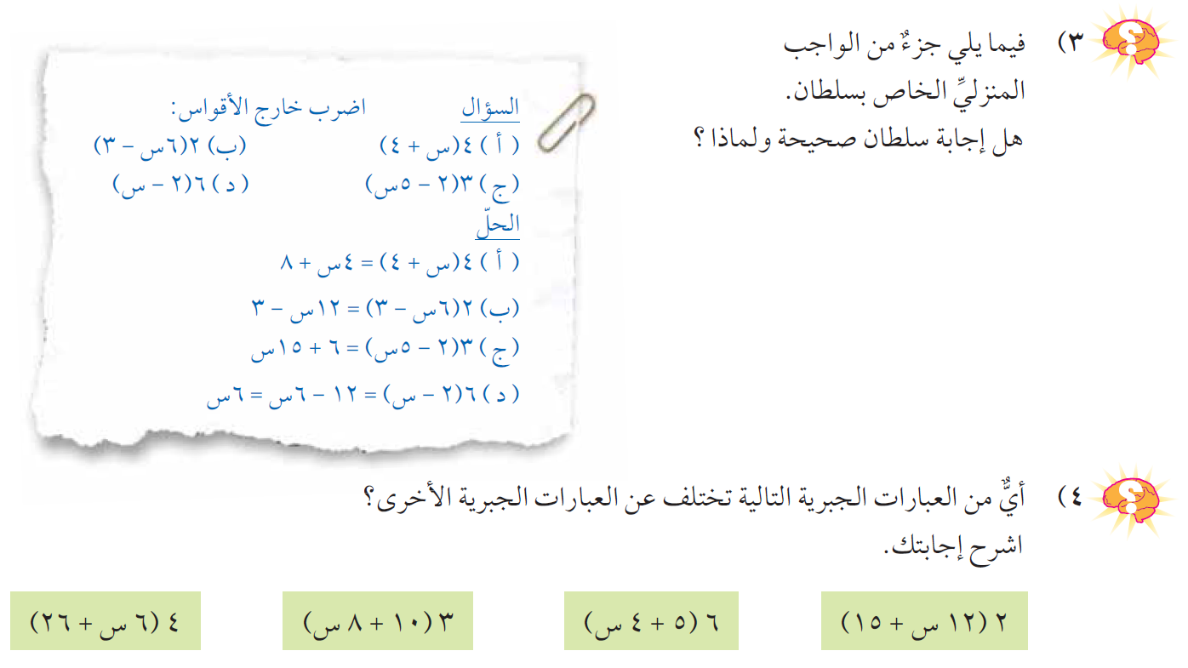
أوجد ناتج 4+4 بدلاً من 4×4
نسى ضرب 2 في -3
غير علامة + إلى علامة -
التبسيط خطأ
24س+104
30+24س
30+24س
24س+30

Slide 6
شكراً على المتابعة
كان معكم / أحمد الصباري

